Slide 1
L’EGITTO
Dono del Nilo

Slide 2
CHE COSA SAPPIAMO GIA’?

Slide 3
Dalle Storie di Erodoto (1)
“Mi accingo, invece, a sviluppare il mio racconto sull’Egitto perché, a preferenza di ogni altro paese, sono innumerevoli le meraviglie che contiene e le opere che presenta superiori a ogni descrizione: per questi motivi saranno più abbondanti i particolari che lo riguardano.”(Storie, II, 35)

Slide 4
Dalle Storie di Erodoto (2)
L’Egitto è il paese che il Nilo irriga coprendolo e sono Egiziani tutti quelli che abitando sotto la città di Elefantina attingono acqua a questo fiume” (Storie II, 18)

Slide 5
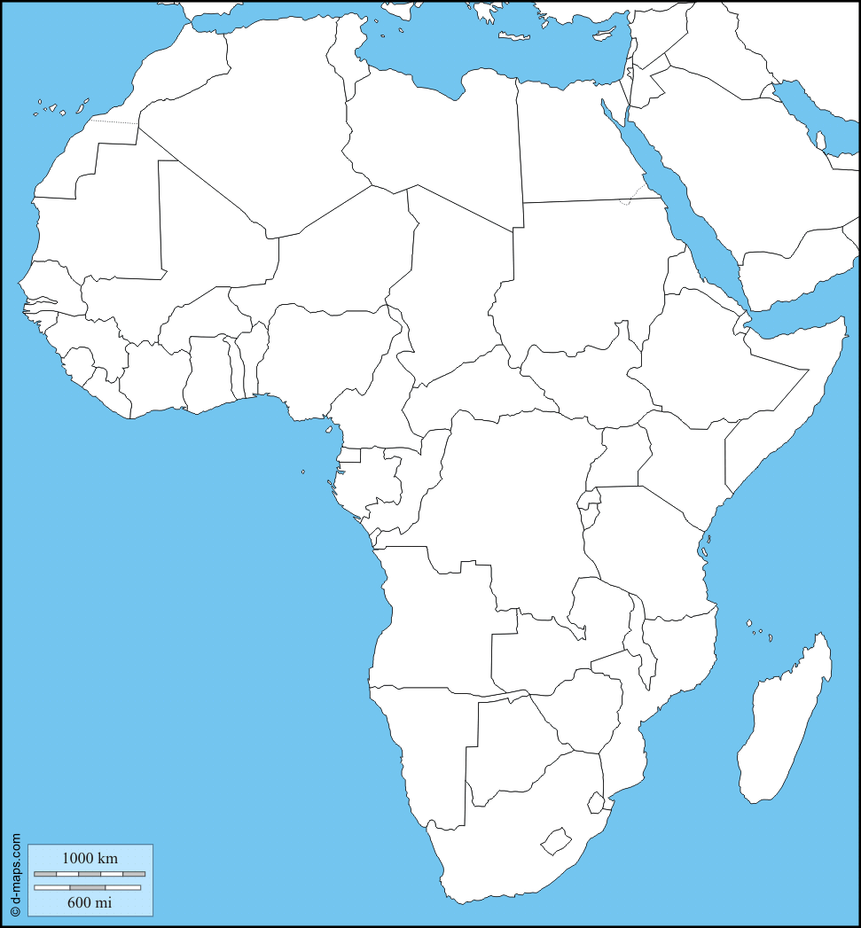
LA POSIZIONE GEOGRAFICA (1)

Slide 6
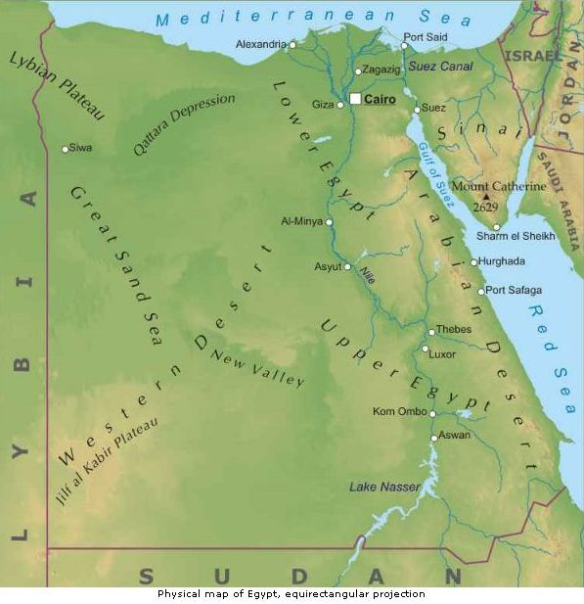
LA POSIZIONE GEOGRAFICA (2)

Slide 7
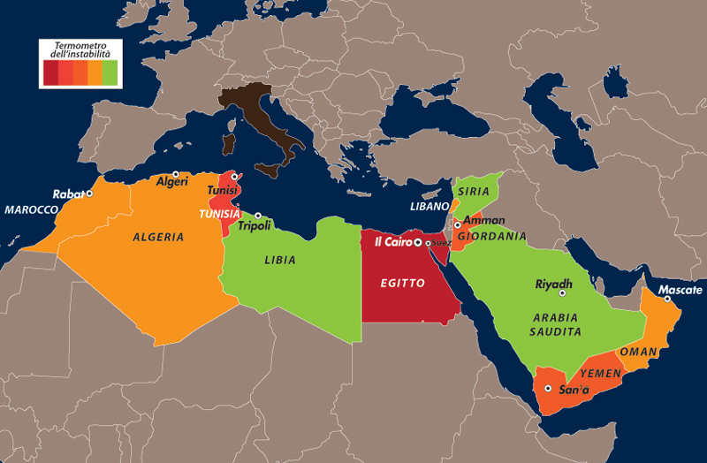
LA POSIZIONE GEOGRAFICA (3)

Slide 8
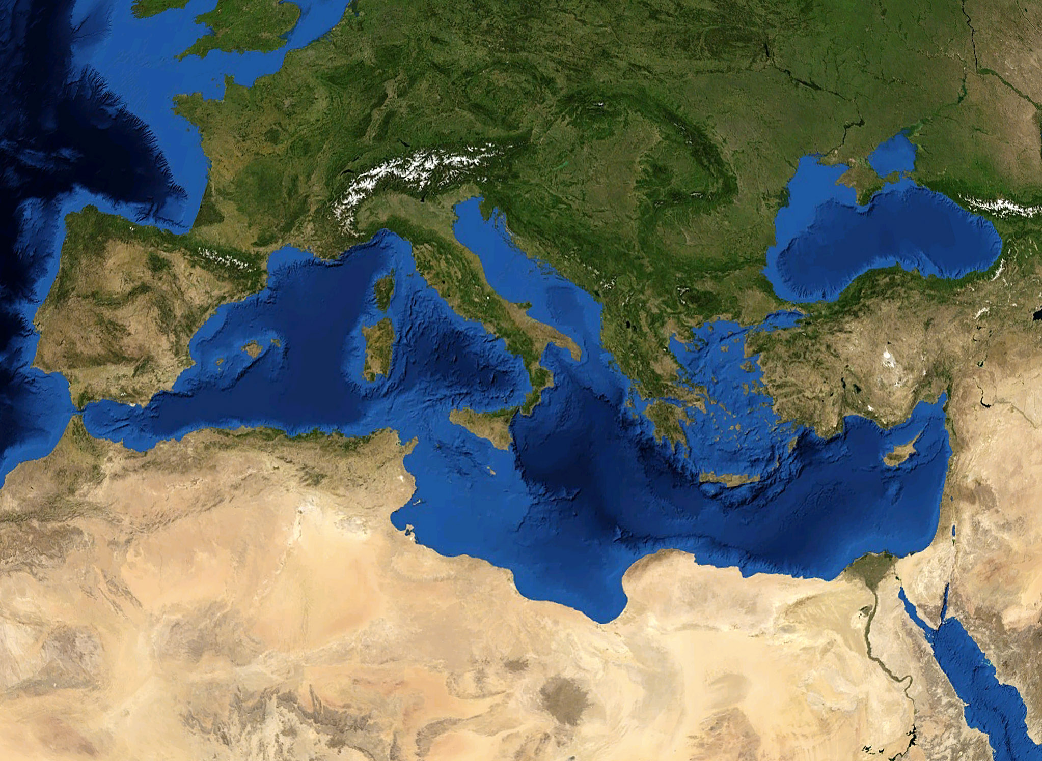
DAL SATELLITE

Slide 9
UN PO’ DI DATI…
Il fiume Nilo nasce dai grandi laghi equatoriali dell’Africa e dalle montagne dell’Etiopia e scorre in direzione Nord, verso il Mediterraneo. Per un primo tratto il suo corso è tumultuoso, ma poi a circa 1200 km dal mare, superata l’ultima cataratta, il fiume scorre lento e fangoso, fino al delta, dove si frammenta in numerosi bracci.

Slide 10
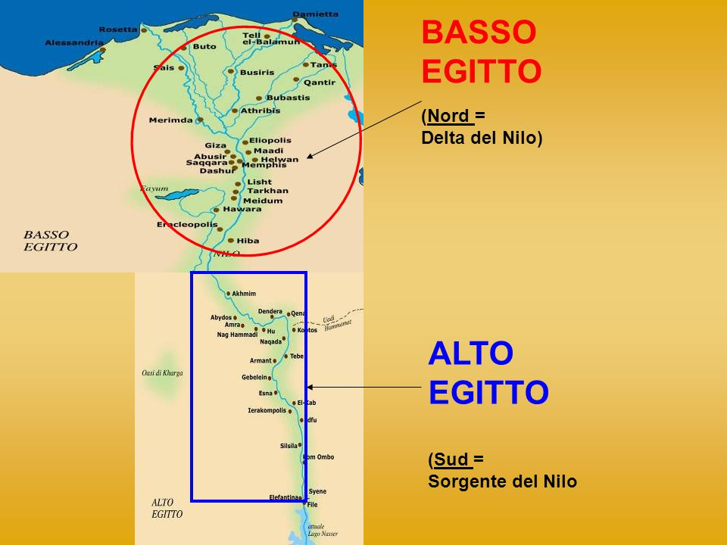
LA DIVISIONE DELL’EGITTO

Slide 11
ALTO E BASSO EGITTO
La Valle è chiamata anche l’alto Egitto, il Delta, invece, basso Egitto. Comprendono circa 34000 kmq di terreno irrigabile dal fiume per mezzo di canali, e dunque coltivabile.

Slide 12
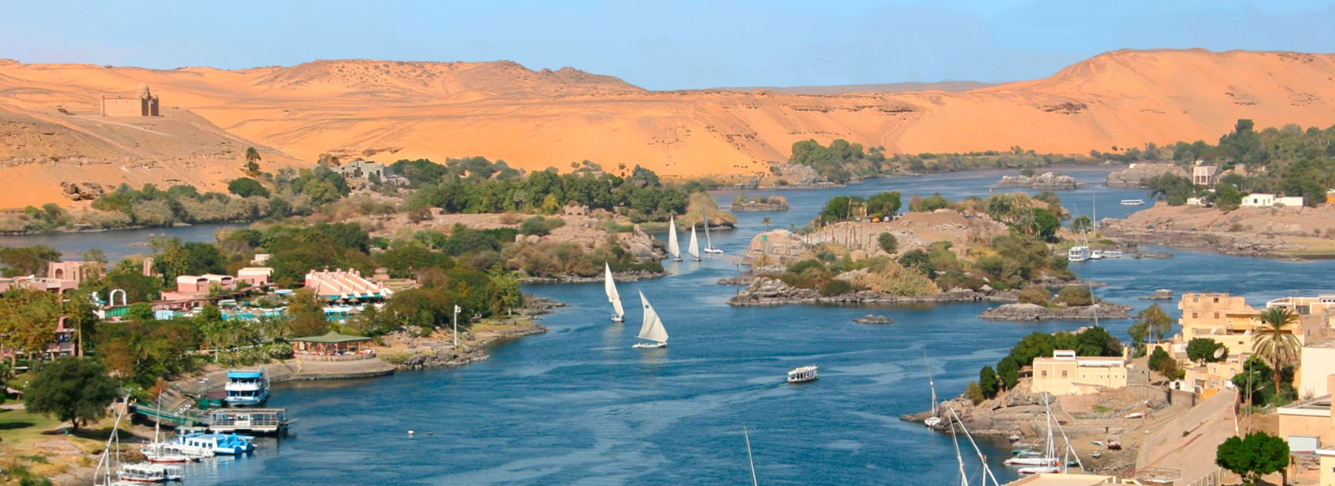
IL NILO

Slide 13
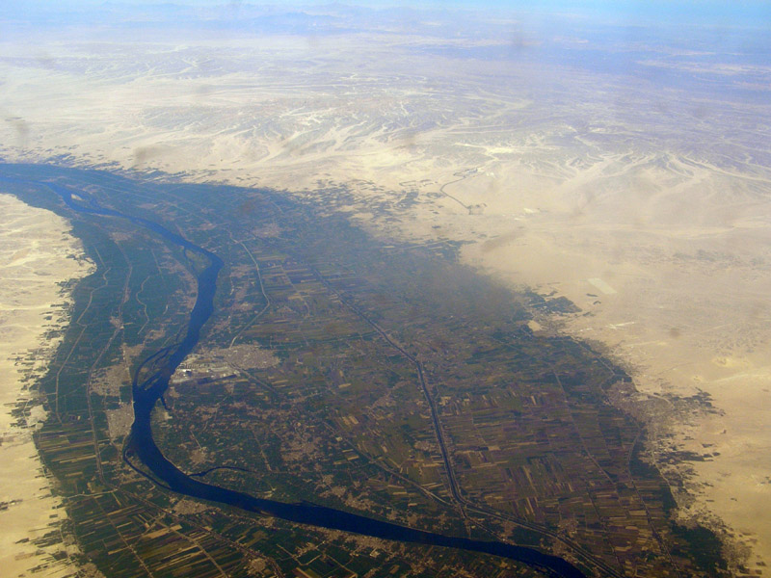
DALL’AEREO

Slide 14
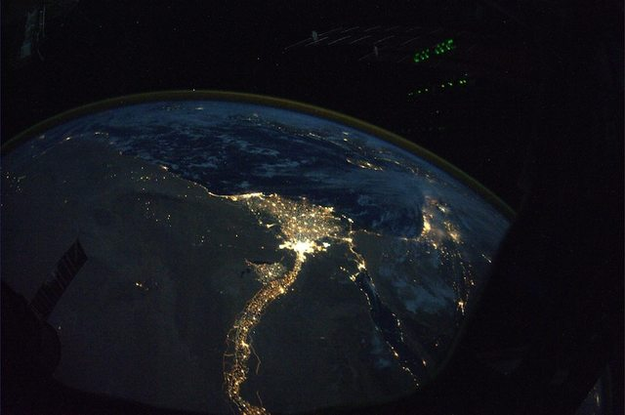
IL DELTA

Slide 15
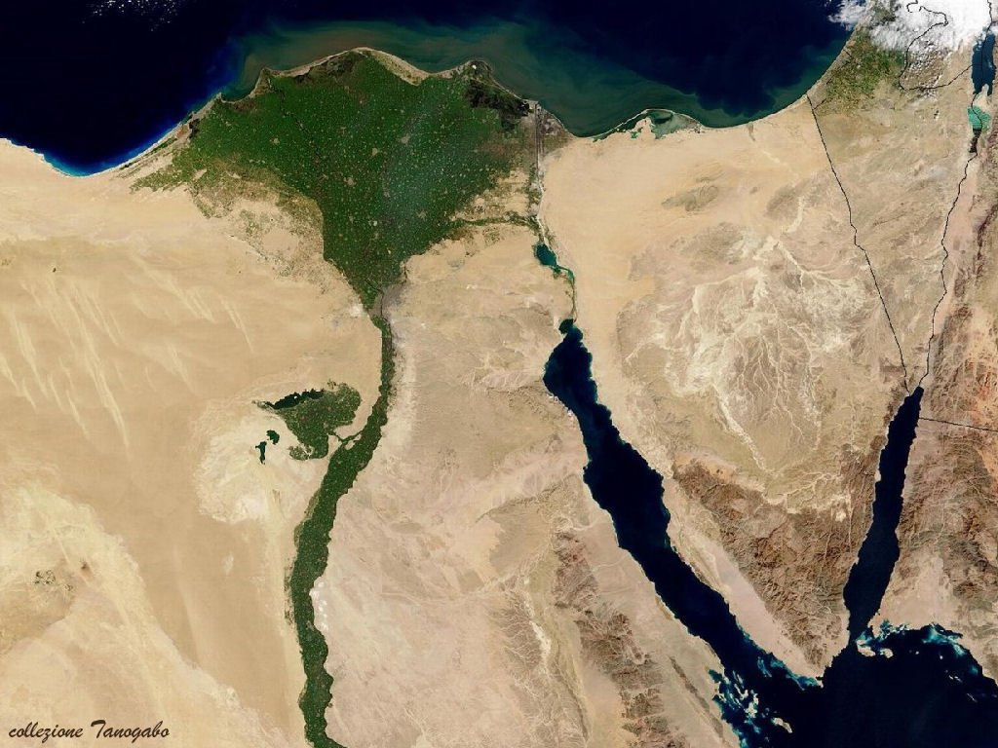
IL DELTA DAL SATELLITE

Slide 16
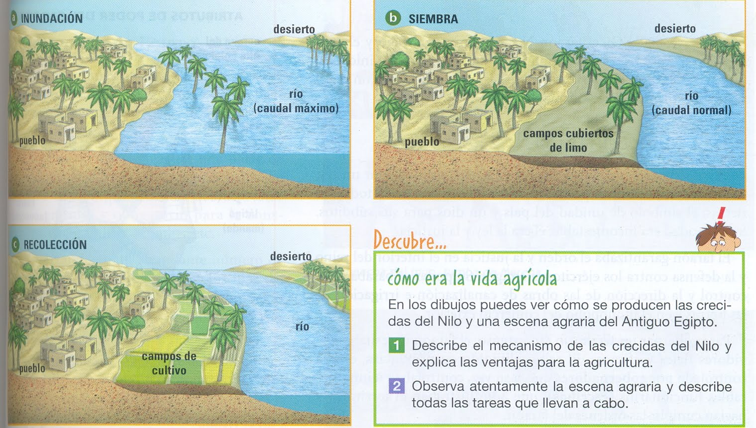
IL REGIME DEL NILO

Slide 17
LA REGOLARITA’ DEL NILO
GIUGNO: inondazione (alimentata dalle piogge dell’Africa subtropicale)
GIUGNO – META’ LUGLIO: infiltrazione (i terreni arabili si inumidivano dal di sotto)
META’ LUGLIO – META’ SETTEMBRE: straripamento (le terre circostanti venivano ricoperte da due metri d’acqua)
META’ SETTEMBRE: ritiro delle acque
DALLA META’ DI OTTOBRE: il Nilo rientrava nel suo letto e lasciava un terreno umidificato, ricco di sali minerali e detriti organici, preziosi per la coltivazione

Slide 18
IL PAESE DEI CANALI
Dimensioni, forme e orientamento dei canali erano essenziali alla buona riuscita del sistema: era indispensabile stabilire una precisa gerarchia tra le arterie minori e maggiori, calcolare la profondità e la pendenza dei singoli elementi.
Dovevano essere spesso mantenuti perché gli argini avevano bisogno di manutenzione.
Era poi essenziale risolvere alcuni problemi, come per esempio la salinizzazione dei suoli, conseguenza della coltivazione intensiva che impediva la germinazione delle piante.

Slide 19
L’organizzazione burocratica
La burocrazia è l’insieme dei funzionari – i burocrati – che, seguendo le direttive del potere politico, si occupano di amministrare lo stato.
Questi funzionari devono registrare entrate ed uscite, annotando l’entità dei tributi e delle offerte; le riserve alimentari; le spese per l’esercito, gli operai e gli artigiani; i costi di costruzione di edifici e canali.
Si forma una classe di specialisti della scrittura che, per conto dello stato, registra le leggi e amministra la giustizia e, per conto dei privati, le interpreta o cura le azioni giudiziarie.

Slide 20
REGNI E PERIODI INTERMEDI
La storia dell’antico Egitto solitamente si divide in
REGNI: fasi caratterizzate da un forte potere centrale
PERIODI INTERMEDI: epoche di frammentazione politica.

Slide 21
CONOSCENZA DELLA STORIA EGIZIA
I faraoni erano personaggi divini o quasi divini
Parlavano di sè in modo ripetitivo, secondo quanto si tramandava nei secoli: non concedevano grande spazio alla narrazione della loro vita concreta.
È molto difficile ricollegare ad un particolare Faraone una determinata scelta politica.

Slide 22
LA TEOCRAZIA
In Egitto si sviluppa una concezione politica diversa da quella che avranno greci e Romani: la teocrazia, ossia un modo di concepire l’autorità e amministrare il potere in cui la politica non è chiaramente distinta dalla religione: il sovrano è l’unico interprete della volontà divina o, come per gli Egiizi, egli stesso un dio in terra.
Di solito la teocrazia si pone come una forma di governo autocratico, centralistica che limita il potere degli aristocratici e controlla direttamente l’esercito e la burocrazia, ma in cui la classe dei sacerdoti finisce per assumere un rilevo e un’influenza particolari.

Slide 23
LE FASI DELLA STORIA EGIZIA
PERIODO PREDINASTICO
ANTICO REGNO (2650 – 2200 a.C.)
PRIMO PERIODO INTERMEDIO (2200 – 2040 a.C.)
MEDIO REGNO (2040 – 1786 a.C.)
SECONDO PERIODO INTERMEDIO (1786 – 1570 a.C.)
NUOVO REGNO (1570 – 1085 a. C.)

Slide 24
Periodo predinastico
La storia egizia comincia con l’unificazione del Regno, composto da Basso Egitto ed Alto Egitto, ad opera di Menes, con cui ha inizia l’epoca predinastica. Dopo la formazione, intorno al 3100, di uno stato unitario, i faraoni fondarono la capitale a This. Con la terza dinastia* la capitale fu trasferita a Menfi (vicina all’imboccatura del delta del Nilo), in una posizione più strategica.
*la successione al trono di sovrani uniti da un vincolo di parentela.

Slide 25
ANTICO REGNO 2650-2200 a.C.
Potere del faraone saldamente consolidato in forme assolute
La sua persona è oggetto di un’ autentica venerazione
È l’epoca delle grandi piramidi
Sistema ben organizzato di governatori locali cje il potere centrale riesce a controllare
Vengono compiute numerose campagne militari per il controllo della NUBIA

Slide 26
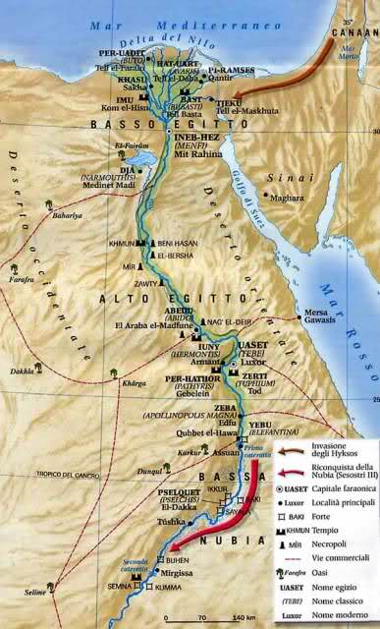
Regione vitale per il rifornimento di ORO e di altri beni preziosi: ebano, avorio, pelli di leopardo...

Slide 27
PRIMO PERIODO INTERMEDIO 2200 – 2040 a.C.
La posizione di forza del potere centrale viene meno
I Governatori locali prendono il sopravvento e danno vita a principati autonomi che spezzano l’unità politica dell’Egitto e si tramandano la carica di padre in figlio
Inondazioni disastrose e carestie: non esiste più un potere forte

Slide 28
Da un antico papiro...
«I trasgressori della legge sono ovunque. Nessuno degli uomini di ieri è rimasto. La gente esce ad arare con lo scudo. Si percuote a morte il fratello, il figlio della propria madre. Malfattori si nascondono nei cespugli in attesa del viandante sorpreso dalla notte, per derubarlo del suo bagaglio.»

Slide 29
MEDIO REGNO 2040– 1786 a.C.
Ripresa l’espansione verso la Nubia: gli eserciti egizi giungono fino alla SECONDA CATERATTA con il faraone SESOSTRI III (1878 – 1843 a.C.) che tenta anche di espandere il regno verso la Palestina.
Organizzazione del Regno in 4 REGIONI efficacemente amministrate
Nuovo slancio alla politica di bonifica della regione del FAYYUM, 10000 nuovi ettari di terra coltivabile.

Slide 30
SECONDO PERIODO INTERMEDIO 1786 – 1570 a.C.
Potere dei faraoni ridimensionato
I Governatori locali prendono il sopravvento e danno vita a principati autonomi che spezzano l’unità politica dell’Egitto e si tramandano la carica di padre in figlio
Dilaga il brigantaggio e sorseso rivolte
Gli Hyksos si stabiliscono in Egitto nella zone del Delta

Slide 31
HYKSOS
Gruppi di gente semite provenienti dalla Palestina

Slide 32
Si insediano stabilmente in Egitto, soprattutto nella zone del Delta, e danno vita a formazioni politiche autonome con dinastie locali.
HYKSOS

Slide 33
Introdussero importanti novità: uso di carri da guerra e dei cavalli – sconosciuti agli Egizi – e nuove tecniche di lavorazione dei metalli.
HYKSOS

Slide 34
Il loro dominio durò circa un secolo (1670-1570). Ben organizzati militarmente. Posero la capitale ad Avaris
HYKSOS

Slide 35
Il loro dominio durò circa un secolo (1670-1570). Ben organizzati militarmente. Posero la capitale ad Avaris.
HYKSOS

Slide 36
NUOVO REGNO 1570– 1085 a.C.
Il faraone Ahmosi I (1570-1545) riesce a cacciare gli invasori e riunifica il regno.
Il faraone Thutmosi I (1524 – 1515) Inizia una espensione che porta l’Egitto al massimo della sua potenza
Sud: Si spinge oltre la terza cateratta del Nilo e riprende il pieno controllo della Nubia.
Nord-Est: Giunge fino all’Eufrate: Palestina e parte della Siria entrano nel suo dominio
Le comunità locali mantengono un certo margine di autonomia ma devono riconoscere la superiorità della potenza dominatrice.

Slide 37
NUOVO REGNO 1570– 1085 a.C.
Faraone Thumtosi III (1496-1442): grande condottiero e uomo politico.
L’Egitto raggiunge l’apice del Suo splendore
Assume il controllo dell’intera Asia Minore e delle città siriane della costa

Slide 38
NUOVO REGNO 1570– 1085 a.C.
Faraone Amenofi IV (1377- 1358): periodo di instabilità politica e decadenza
La potenza Hittita occupa alcuni territori asiatici triburari dell’egitto
Battaglia di Qadesh (1275):
Muwatalli vs Ramses II

Slide 39
La riforma religiosa di Amenofi IV
Amenofi fondò una religione monoteista proclamando il culto di Aton, il disco solare.
Egli mutò il suo nome in Echnaton “amato da Aton” e soppresse il culto di Ammone.
OPPOSIZIONE DELLA CLASSE SACERDOTALE

Slide 40
Da Amenofi a Tutankhamon
Con l’ascesa al trono del giovane figlio di Amenofi, fu ripristinato il culto di Ammone; infatti il giovane si chiamava Tutankh –Aton, ma, in ossequio ad Ammone, cambiò il nome in Tutankh-Amon (“immagine vivente di Amon”) e riportò la capitale a Tebe riallacciando i rapporti con la classe sacerdotale.

Slide 41
NUOVO REGNO 1570– 1085 a.C.
Intorno al 1200 a.C. Egitto esposto al pericolo delle invasioni dei cosidetti Popoli del Mare
Ramses III (1185-1154), ultimo grande faraone del nuovo regno
Riesce a respingerli, ma perde Nubia e Palestina

Slide 42
DECADENZA
LUNGO PERIODO DI CRISI POLITICA ECONOMICA E SOCIALE
FARAONI DI ORIGINE STRANIERA: LIBICI, NUBIANI E ASSIRI
525 a.C. EGITTO PROVINCIA DELL’IMPERO PERSIANO
333 a.C. EGITTO CONQUISTATO DA ALESSANDRO MAGNO
30 a.C. EGITTO PROVINCIA DEL NASCENTE IMPERO ROMANO

